Slide 1


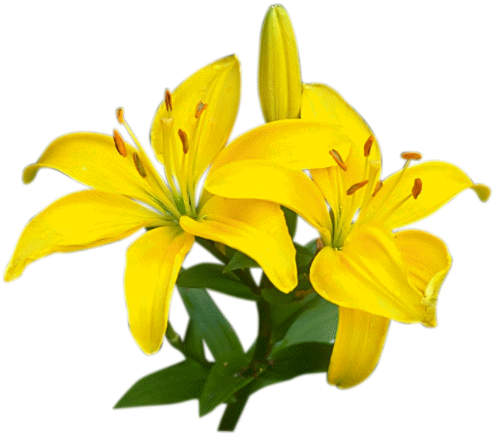
HỘI THI GIÁO VIÊN DẠY GIỎI BẬC THCS CẤP THÀNH PHỐ
NĂM HỌC: 2022 - 2023
CHÀO MỪNG QUÝ THẦY CÔ VỀ DỰ GIỜ
MÔN KHOA HỌC TỰ NHIÊN – LỚP 7B3
Giáo viên: Tạ Thị Cảnh
Trường THCS thị trấn Tiên Lãng

Slide 2
PHƯƠNG TRÌNH HÔ HẤP
Glucose + Oxygen Carbon dioxide + Nước + Năng lượng (ATP)
Tinh bột, các chất hữu cơ, các chất dinh dưỡng của thực vật

Slide 3
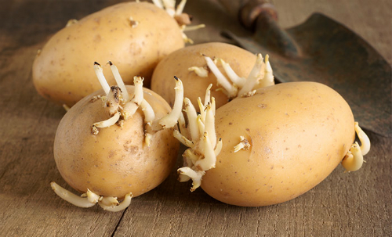
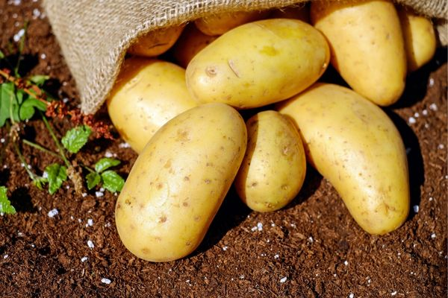
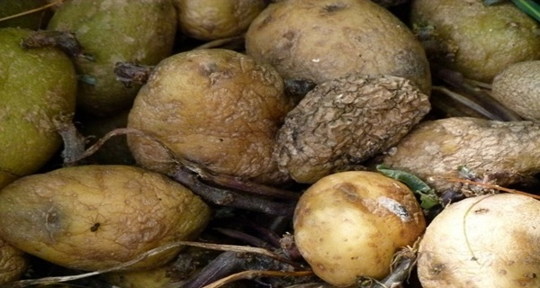
Hô hấp mạnh
Ngừng hô hấp
Để bảo quản nông sản cần điều chỉnh các yếu tố của môi trường (nước, nhiệt độ, nồng độ khí carbon dioxide) như thế nào? Giải thích?

Slide 4
BÁO CÁO NHIỆM VỤ HỌC TẬP
Yêu cầu: Tìm hiểu các biện pháp bảo quản nông sản
Nhóm 1: Tìm hiểu biện pháp bảo quản khô
Nhóm 2: Tìm hiểu biện pháp bảo quản lạnh
Nhóm 3: Tìm hiểu biện pháp bảo quản trong điều kiện nồng độ khí carbon dioxide cao.

Slide 5
Hoạt động nhóm
Yêu cầu:
1. Quan sát mẫu vật, thảo luận nhóm, lựa chọn biện pháp bảo quản phù hợp cho từng loại nông sản sau: hạt lúa, quả cà chua, hạt đỗ, quả dưa chuột, khoai tây với số lượng lớn, bắp ngô tươi, rau muống. (Thời gian 5 phút)
2. Đánh giá, chấm chéo hoạt động của nhóm bạn theo các tiêu chí sau (thời gian 1 phút)
Tiêu chí | Điểm tiêu chí | Điểm đạt được
Lựa chọn chính xác cách bảo quản nông sản (1 điểm/nông sản) | 7 điểm
Ý thức tốt trong quá trình thảo luận (Nếu có thành viên chưa tích cực tham gia hoạt động: trừ 1 điểm) | 2 điểm
Vệ sinh sạch sẽ sau khi hoạt động | 1 điểm
Tổng điểm | 10 điểm

Slide 6
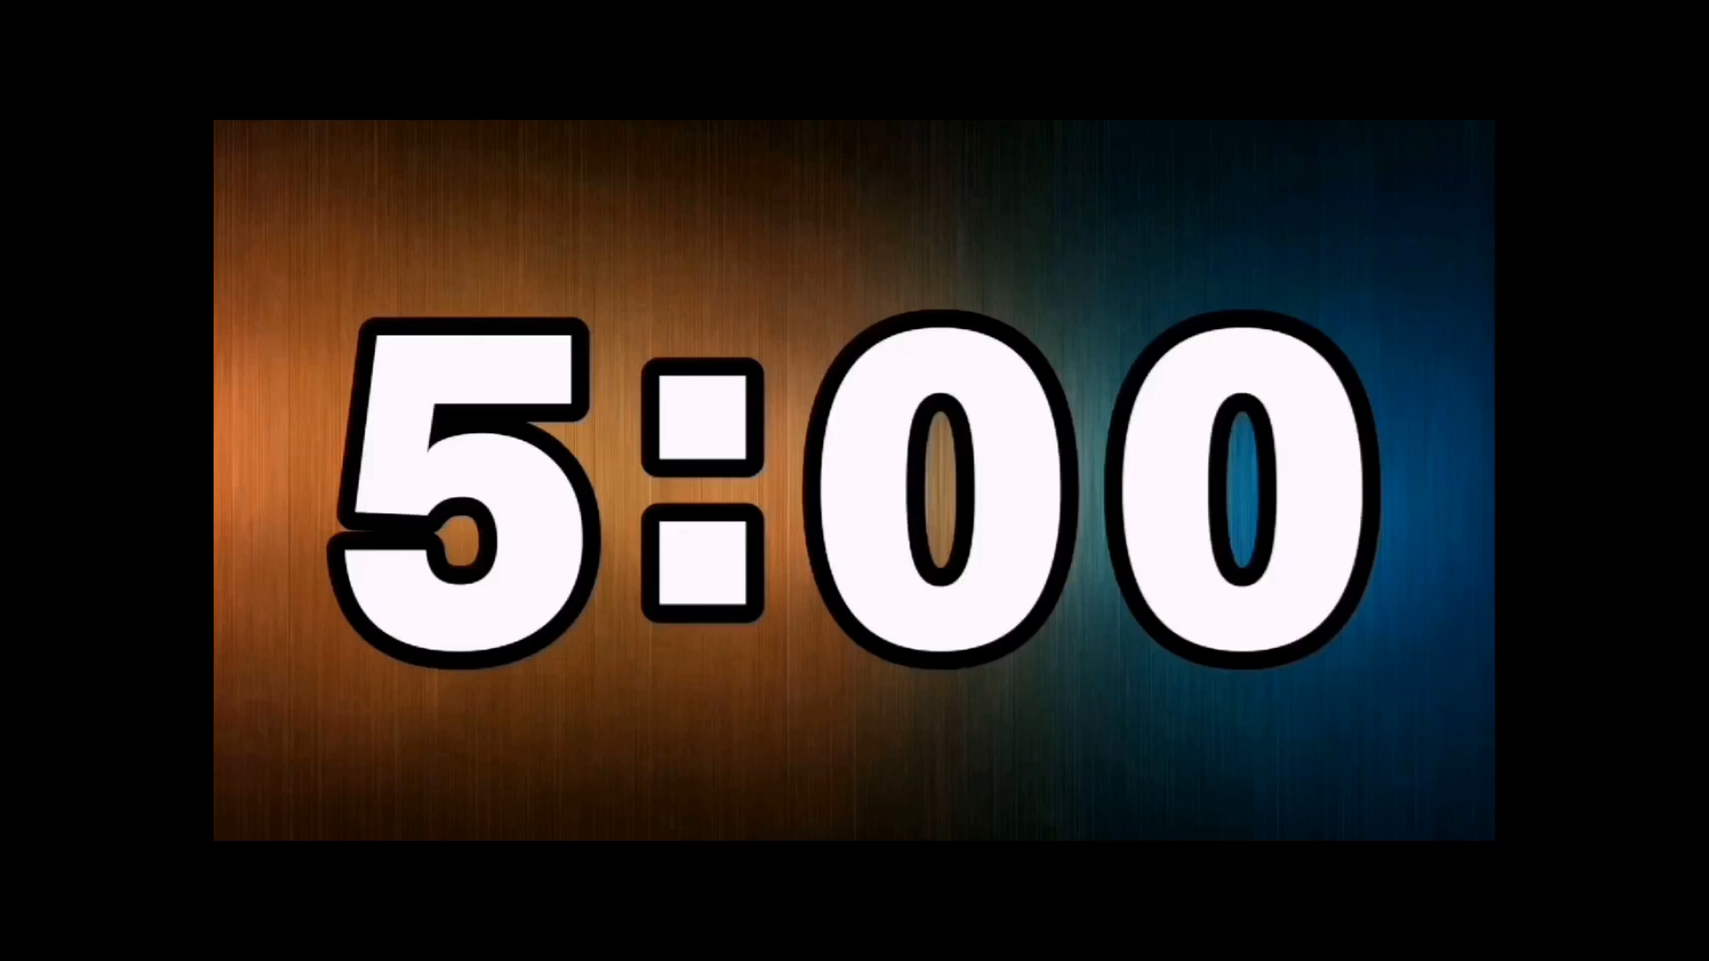
Hoạt động nhóm (5 phút)
1. Quan sát mẫu vật, thảo luận nhóm, lựa chọn biện pháp bảo quản phù hợp cho từng loại nông sản sau: hạt lúa, quả cà chua, hạt đỗ, quả dưa chuột, khoai tây với số lượng lớn, bắp ngô tươi, rau muống.
Bảo quản khô | Bảo quản lạnh | Bảo quản trong điều kiện nồng độ khí carbon dioxide cao

Slide 7
ĐÁNH GIÁ CHÉO
NHÓM 1
NHÓM 3
NHÓM 2
NHÓM 4

Slide 8
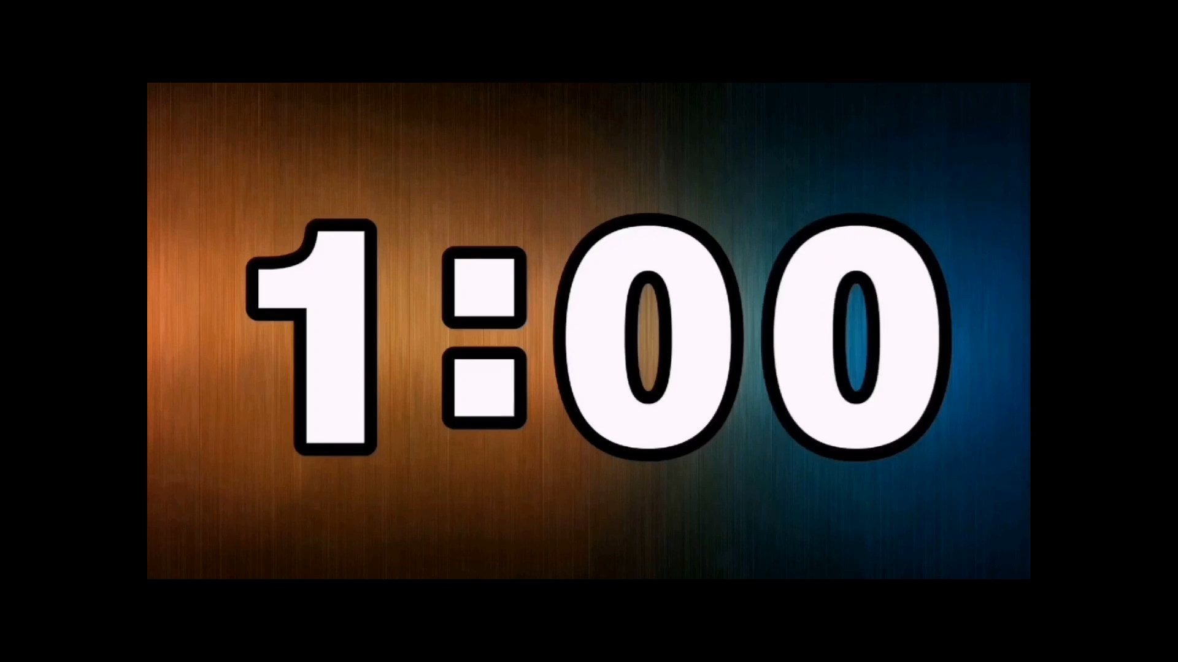
ĐÁP ÁN TIÊU CHÍ 1
Bảo quản khô | Bảo quản lạnh | Bảo quản trong điều kiện nồng độ khí carbon dioxide cao
Hạt lúa Hạt đỗ | Quả cà chua Quả dưa chuột Bắp ngô tươi Rau muống. | Khoai tây với số lượng rất lớn

Slide 9
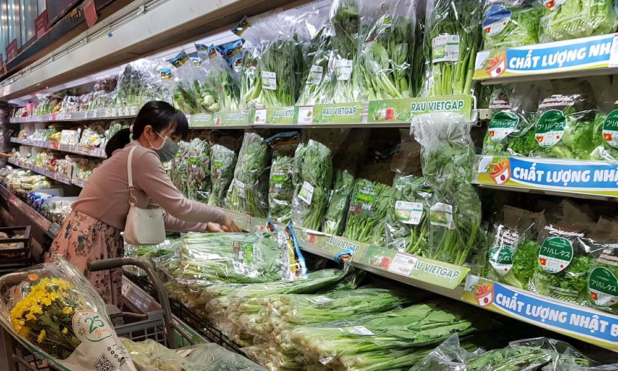
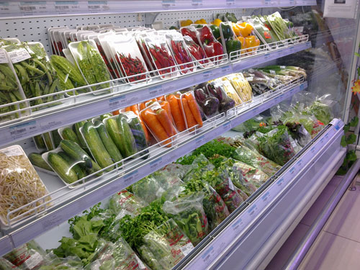
Tại sao trong siêu thị, người ta thường bọc rau, củ, quả bằng nilon có đục lỗ và để ở ngăn mát tủ lạnh?

Slide 10
TRẢ LỜI CÂU HỎI BẰNG MÃ PLICKER
- Có 5 câu hỏi, mỗi câu hỏi có 4 đáp án.
- Nếu bạn chọn đáp án nào, hãy quay đáp án đó hướng lên trên.
- Khi chọn đáp án, các bạn ngồi phía trên, sẽ để mã thấp, các bạn ngồi phía dưới sẽ giơ mã cao hơn.
- Khi thấy tên mình màu xanh hiện trên màn hình, các em hãy bỏ mã xuống nhé.
- Để quét kết quả chính xác, các bạn không được cầm vào phần màu đen của mã.

Slide 11












TRÒ CHƠI HỘP QUÀ BÍ MẬT

Slide 12









Câu hỏi 1: Điều kiện nào sau đây làm cho hô hấp tế bào tăng
A. Nhiệt độ thấp
B. Hàm lượng nước trong tế bào giảm
C. Nồng độ khí oxygen trong tế bào cao
D. Nồng độ khí carbon dioxide cao
1 chiếc bút chì
GO HOME

Slide 13
Câu 2. Hạt lạc thường ưu tiên sử dụng biện pháp bảo quản là:
A. Bảo quản lạnh
B. Bảo quản khô
C. Bảo quản trong điều kiện nồng độ khí carbon dioxide cao
D. Tất cả các biện pháp trên
1 chiếc bút bi
GO HOME

Slide 14
Câu 3: Nông sản nào sau đây được bảo quản trong ngăn mát tủ lạnh
A. Củ hành.
B. Hạt đỗ
C. Khoai tây.
D. Bắp cải
1 thước kẻ
GO HOME

Slide 15
Câu 4: Cơ sở khoa học của các biện pháp bảo quản nông sản là
A. tăng nhẹ cường độ hô hấp tế bào.
B. giảm nhẹ cường độ hô hấp tế bào.
C. tăng cường độ hô hấp tế bào đến mức tối đa.
D. giảm cường độ hô hấp tế bào đến mức tối thiểu.
1 tẩy bút chì
GO HOME

Slide 16
Câu 5: Trong các nhận định dưới đây, nhận định đúng?
A. Tùy theo từng nhóm nông sản mà có các cách bảo quản khác nhau.
B. Để bảo quản nông sản cần làm ngưng quá trình hô hấp tế bào.
C. Phơi khô nông sản sau thu hoạch là cách bảo quản nông sản tốt nhất.
D. Bảo quản nông sản ở 0ºC sẽ tươi lâu hơn.
1 tràng pháo tay
GO HOME

Slide 17
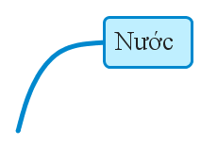
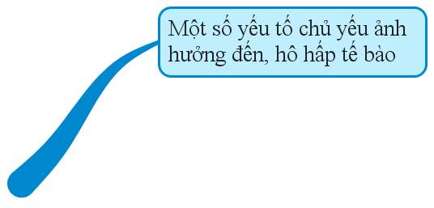

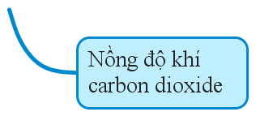
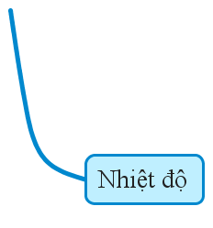

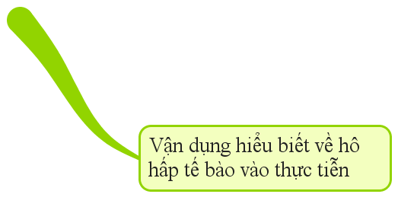
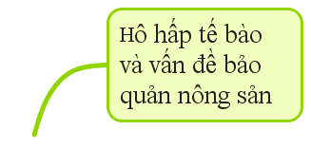
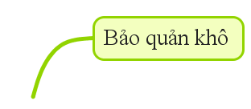
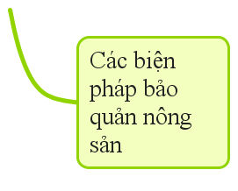
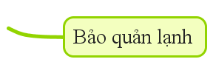
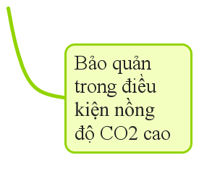

Slide 18
Giao việc về nhà
1. Học bài, làm các bài tập trong SBT vào vở.
2. Chuẩn bị bài 27. Thực hành Hô hấp ở thực vật
Chuẩn bị theo nhóm: Mỗi nhóm chọn 50g hạt đậu, ngâm trong nước ấm (3 nước sôi: 2 nước lạnh) trong vòng 2 giờ, sau đó ủ trong bông hoặc giấy ẩm ở nhiệt độ phòng cho hạt nảy mầm.
3. Giải thích tại sao có những loại nông sản khi sấy khô không sử dụng là thực phẩm được nhưng có những loại nông sản khi sấy khô vẫn dùng được.

Slide 19
HỘI THI GIÁO VIÊN DẠY GIỎI BẬC THCS CẤP THÀNH PHỐ
NĂM HỌC: 2022 - 2023
Xin chân thành cảm ơn quý thầy cô
và các em học sinh!
Giáo viên: Tạ Thị Cảnh
Trường THCS Thị trấn Tiên Lãng

